Slide 1
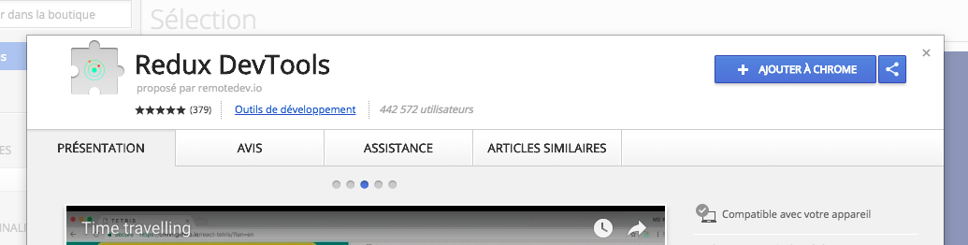
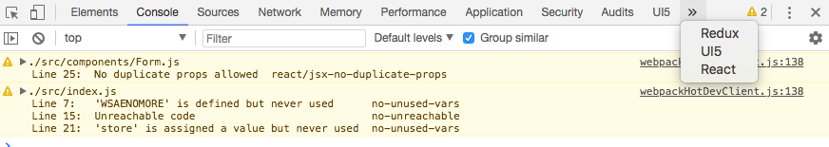
Pensez à redémarrer le navigateur après l’installation

Slide 2
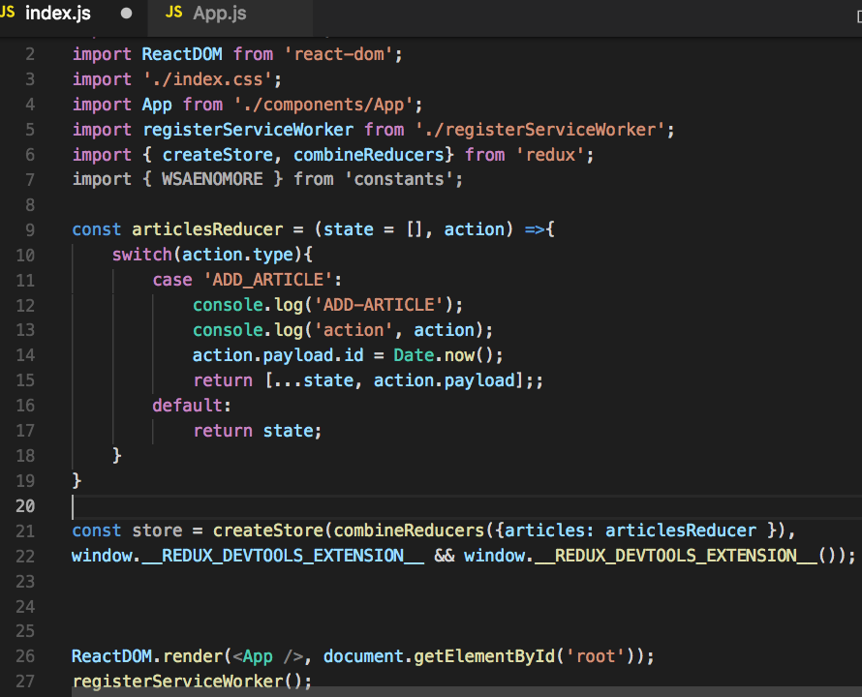
Il faut penser à ajouter ce paramètre supplémentaire à la function combineReducers().

